Slide 1
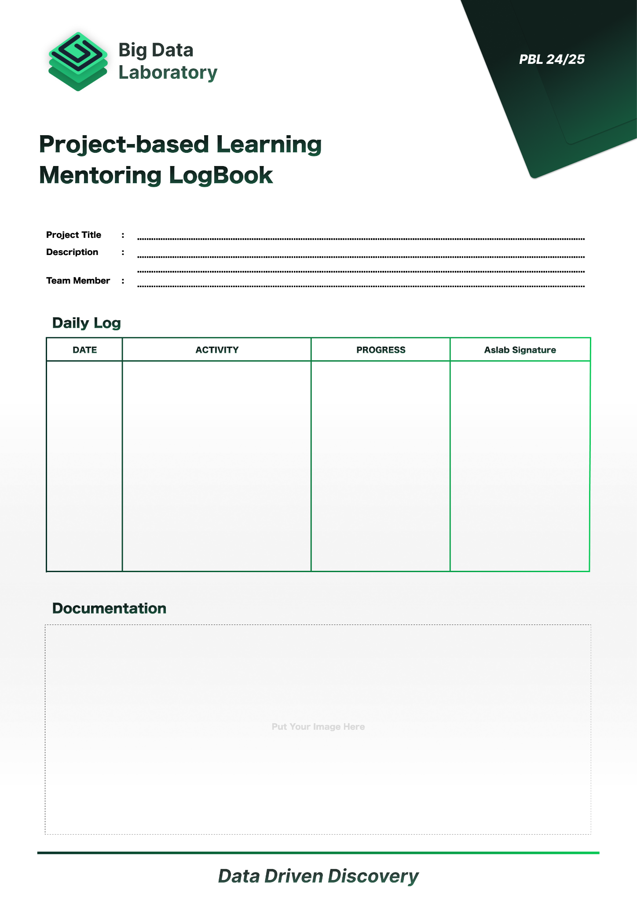
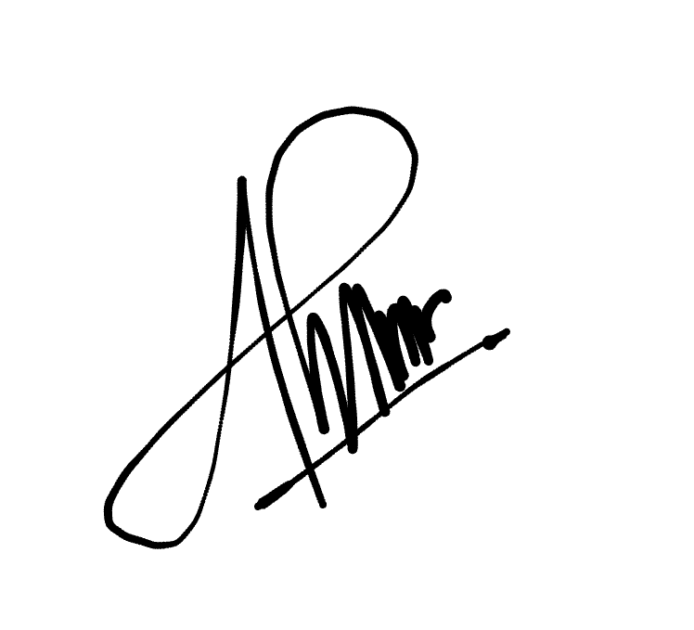
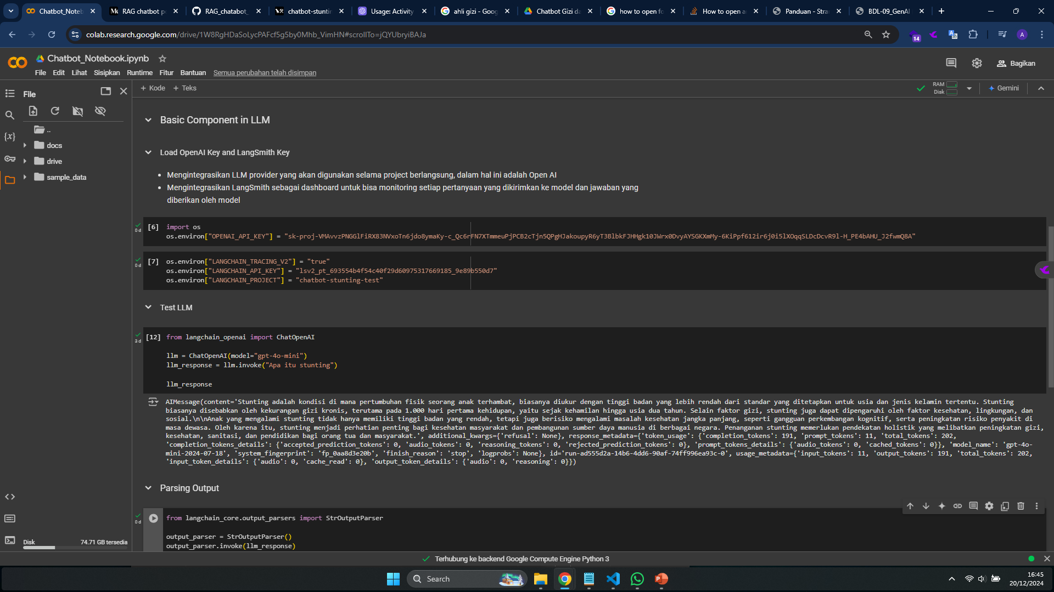
Aplikasi Chatbot Konsultasi Gizi dan Stunting berbasis Generative AI
Aplikasi dikembangkan menggunakan LangChain dan Teknik RAG untuk mengintegrasikan data eksternal sebagai sumber pengetahuan bagi LLM
Sutan Rifky Tedjasukmana, Afif Kurniawan Supriyadi, Gena Darma
20/12/2024
Menyiapkan google collab untuk penulisan kode project dan menyiapkan environment project seperti open api key dan langsmith key, yang akan digunakan selama pengerjaan project ke depannya.
Menemukan artikel, video youtube, dan github repository yang dapat dijadikan referensi dalam pengerjaan project.
7 %

